Slide 1
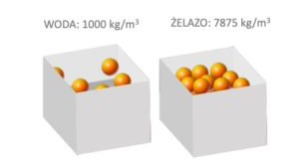
Gęstość substancji

Slide 2
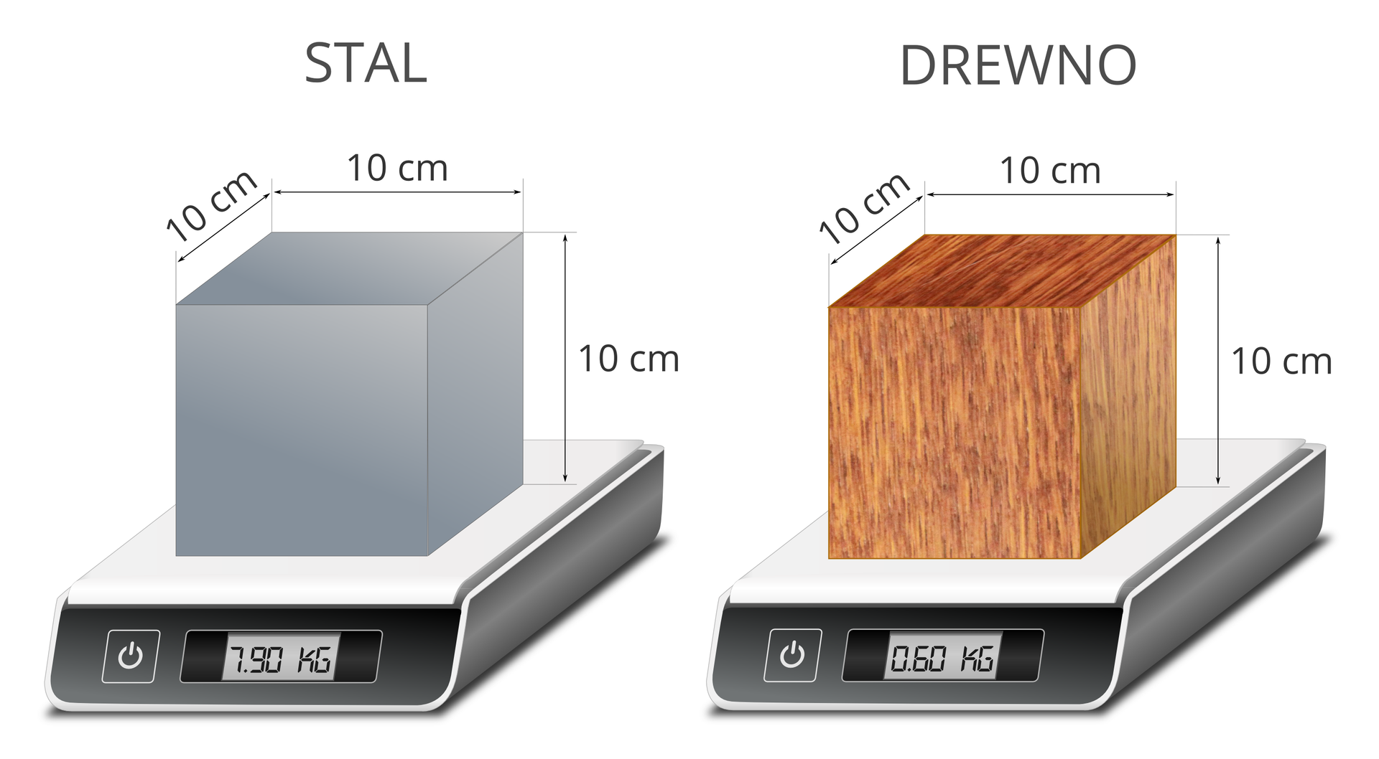
W codziennym życiu łatwo się można przekonać, że drewniany sześcian jest lżejszy od sześcianu ze stali o tym samym kształcie i identycznym rozmiarze

Slide 3
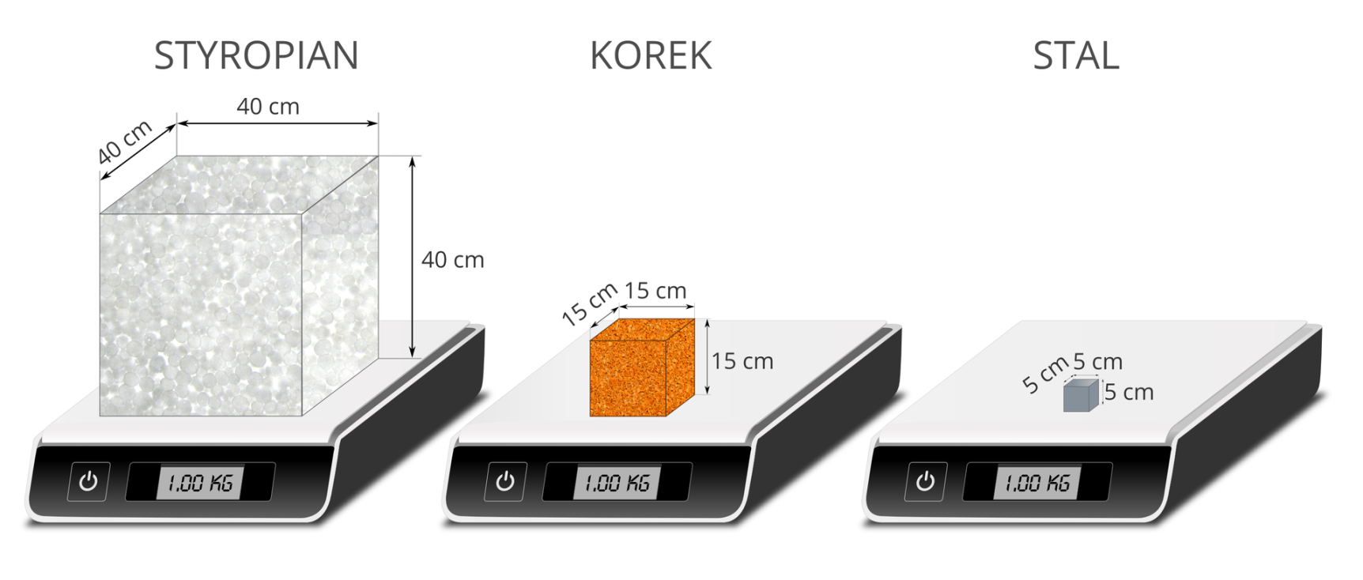
Z drugiej strony, przedmioty o różnych rozmiarach mogą mieć taką samą masę. Największa bryła została zrobiona ze styropianu, średnia z korka, a najmniejsza ze stali.
Substancje różnią się więc gęstością.
Dlaczego tak się dzieje?

Slide 4
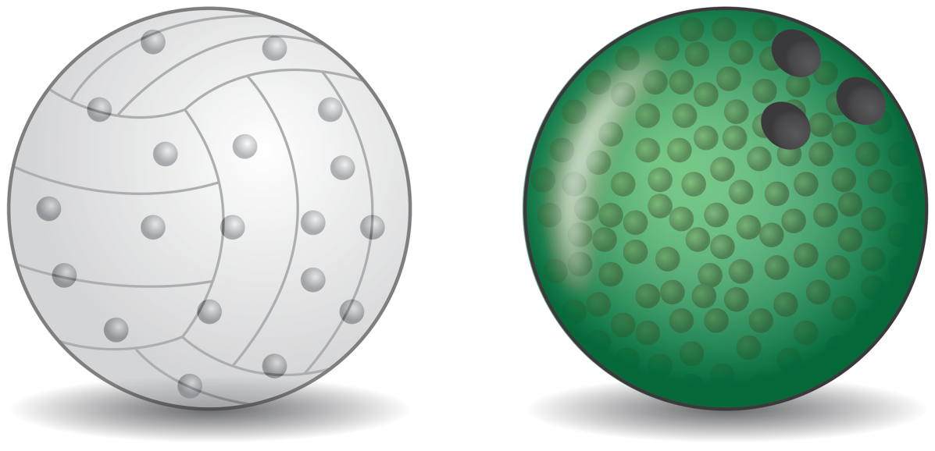
Piłka do siatkówki i kula do gry w kręgle są tej samej objętości, ale druga z nich ma większą masę, ponieważ jest wykonana z tworzywa sztucznego (ciało stałe), w którym cząsteczki są gęsto upakowane. Piłka siatkowa jest wypełniona powietrzem (gaz), zawierającym mniej cząstek materii, które są bardziej od siebie oddalone.

Slide 5
Gęstość to stosunek (czyli iloraz) masy danej substancji do objętości, którą zajmuje ta substancja.

Slide 6
$$ρ=\frac{m}{V}$$
Chemicy zwykle oznaczają gęstość symbolem d (density), fizycy zaś – grecką literą ρ (ro).

Slide 7
Gęstość jest cechą charakterystyczną dla danej substancji.
ciecze | kg/m³
nafta | 800
woda | 1000
ciała stałe | kg/m³
ołów | 11 336
platyna | 21 410
stal | 8100
lód (0°C) | 920
Gęstość substancji w stanie stałym jest najczęściej największa, a w gazowym najmniejsza.

Slide 8
Co to znaczy, że woda ma gęstość 1000 ?
To znaczy, że objętość 1 m³ wody ma masę 1000 kg

Slide 9
Co to znaczy, że lód ma gęstość 900 ?
To znaczy, że objętość 1 m³ lodu ma masę 900 kg

